Slide 1
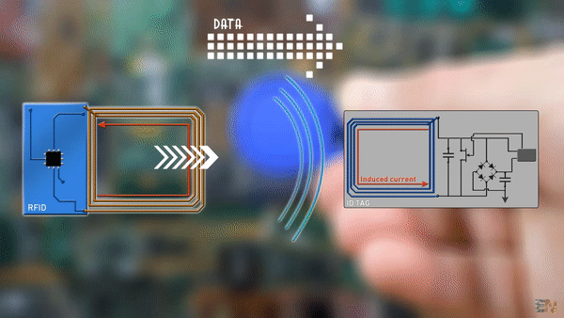
Université de Sousse
Institut Supérieur d‘informatique et des Technologies de Communication
Nom du Projet : ​
Système de contrôle d’accès aux foyers universitaires à base de RFID

Slide 2
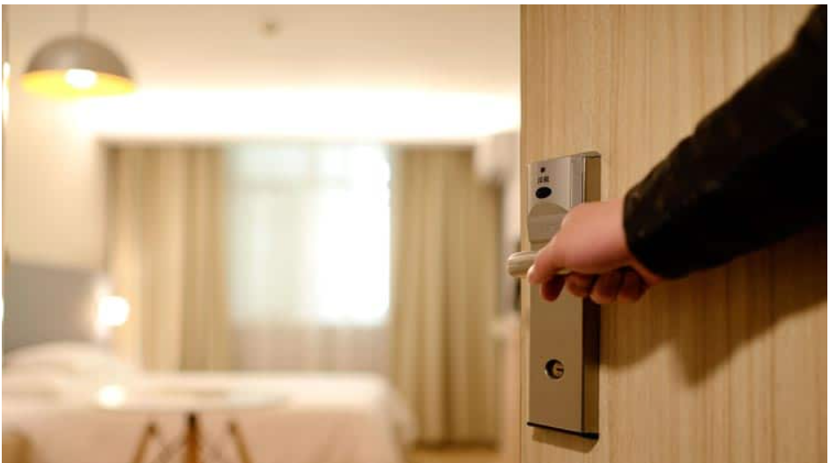
Réalisé par :
Amel Elagas
Année universitaire : 2020/2021​
Encadré par
Monsieur :
Abdelaziz Hamdi

Slide 3

Plan du présentation
01
Problématique
Solution proposée
02
03
Etude théorique
Réalisation pratique
04

Slide 4


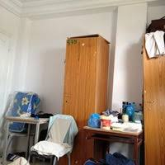



Problématique
03
01
Avoir à scanner l’ensemble du registre pour les étudiants qui n’ont pas fait revenir à foyers ne rend pas le travail plus facile non plus. La méthode traditionnelle qui prend beaucoup de temps n’est pas nécessaire du tout.
Entrer nos noms, numéros de secteurs, numéros de chambre, photos et signer chaque fois que nous partons ou revenons dans nos foyers est une tâche assez fastidieuse et mène parfois même à gaspiller notre temps.
Contents
Performance
Contents
Performance
Contents
Performance
02
Il n’est pas infaillible que de nombreux étudiants font de entrées-fausses rendant les tâches des autorités plus difficiles.

Slide 5
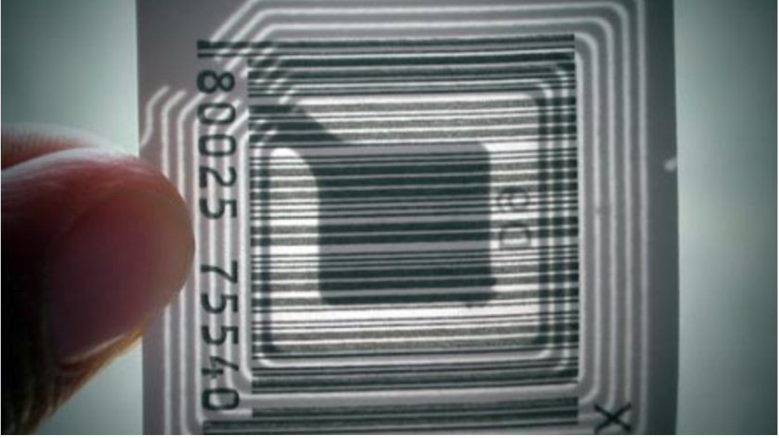







Solution proposée
Pour résoudre ce problème, nous proposons un mécanisme qui utilise la RFID pour faciliter les entrées automatiques.
Chaque étudiant recevra une carte RFID unique qui sera scannée par notre lecteur RFID pour faire leur entrée chaque fois qu’ils quittent ou entrent dans le foyer.
Ces cartes RFID seront mises à jour avec leurs noms uniques, numéros de secteurs et numéros de chambre.
Il affiche également l’image du porteur de la carte sur la numérisation de la carte pour empêcher les fausses- entrées.

Slide 6
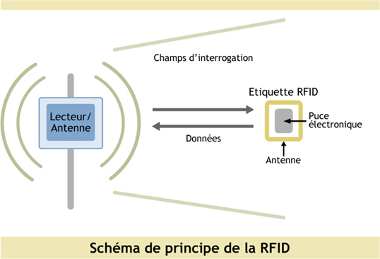


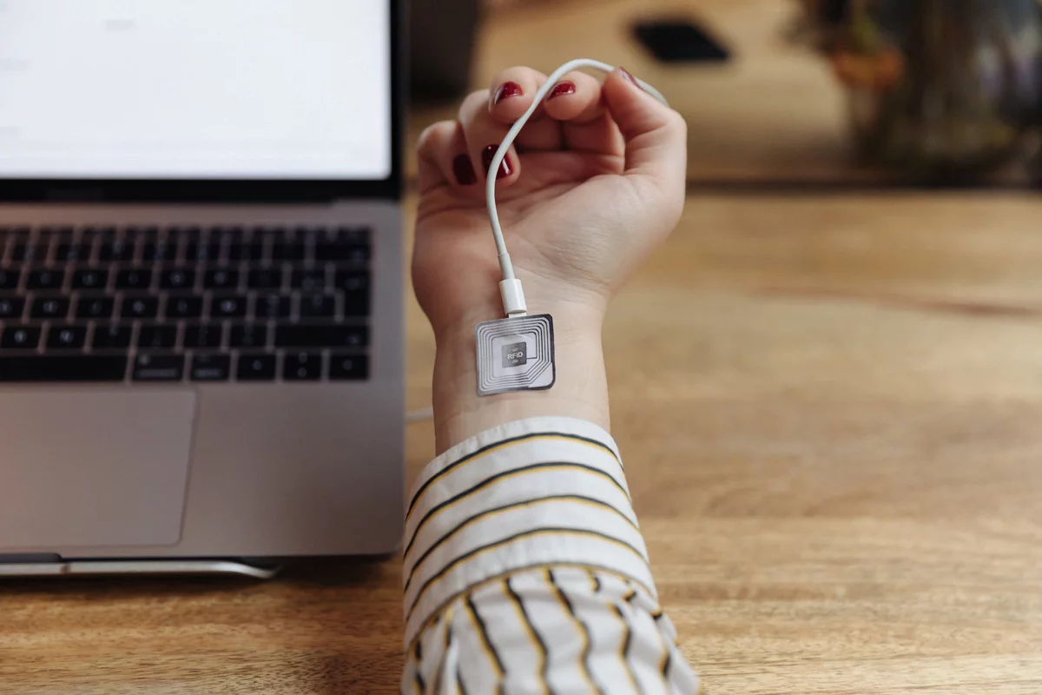
Etude Théorique
Cette technologie permet d’identifier un objet ou une personne, d’en suivre le cheminement et d’en connaître les caractéristiques à distance grâce à une étiquette émettant des ondes radio, attachée ou incorporée à l’objet ou à la personne.
RFID

Slide 7
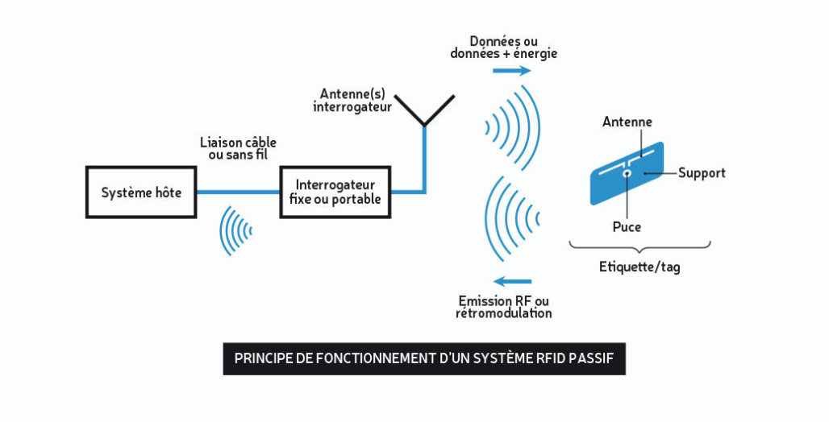
Principe de fonctionnement d’un systéme RFID passif
Notes:
Le principe de fonctionnement des systèmes RFID passifs est résumé sur la Figure suivante. Un interrogateur (encore appelé lecteur) rayonne grâce à son (ses) antenne(s) une onde magnétique (LF et HF) ou électromagnétique (UHF). Un tag RFID (composé d’une puce électronique et d’une antenne), placé dans le champ, capte une partie de l’énergie pour s’alimenter. Le lecteur module le champ électromagnétique afin de transmettre des commandes aux tags.

Slide 8
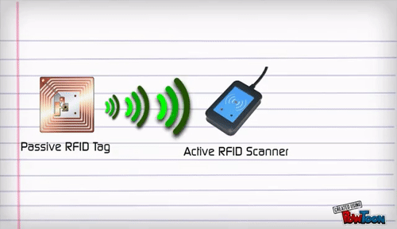
Réalisation
Pratique

Slide 9



Logiciels & outils requis
Logiciels et
outils requis
Mosquitto MQTT broker
NodeRED
Arduino IDE
Mosquitto est un courtier de messages open source léger qui implémente les versions 3.1.0, 3.1.1 et 5.0 de MQTT.
Node-RED est un outil de développement basé sur les flux pour la programmation visuelle.
Environnement de développement intégré Arduino est une application multiplateforme qui est écrite dans des fonctions de C et C ++.

Slide 10


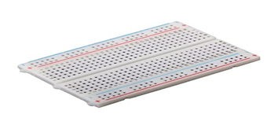
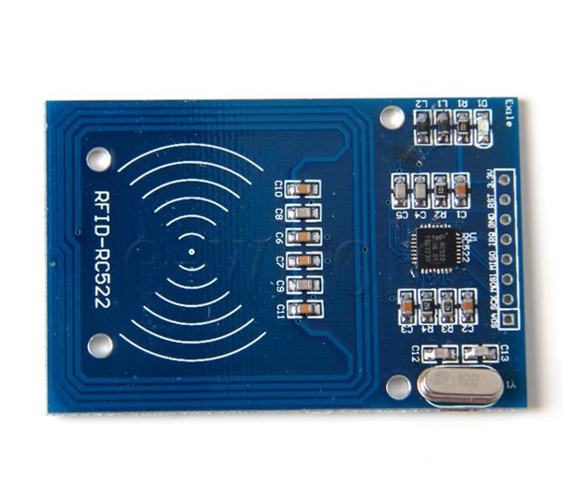
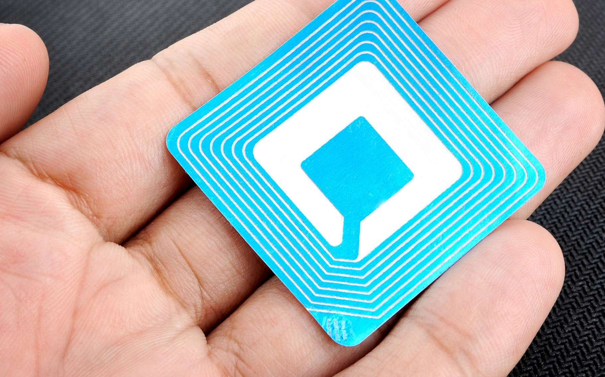
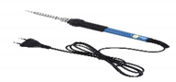

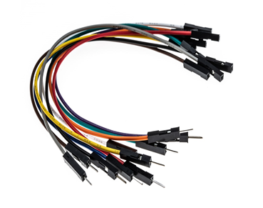
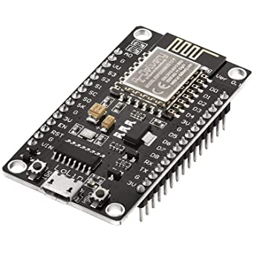
Composants requis :
Module de capteur RFID MFRC522
Breadboard
Soldering Iron
Fils jumper
Étiquettes RFID
• Raspberry Pi
Raspberry Pi
NodeMCU
2%
20%

Slide 11
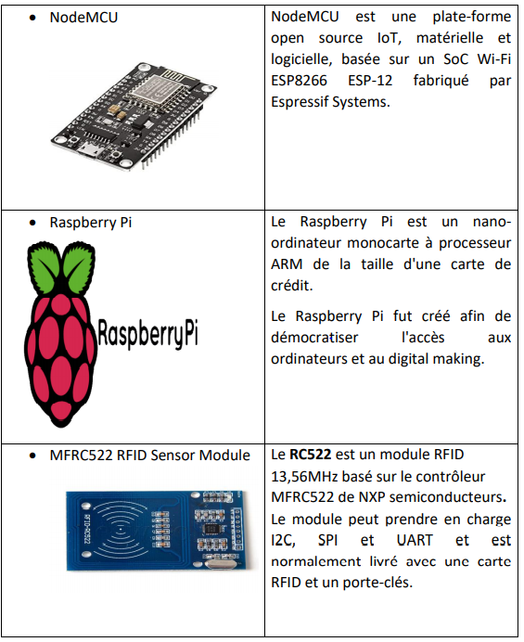
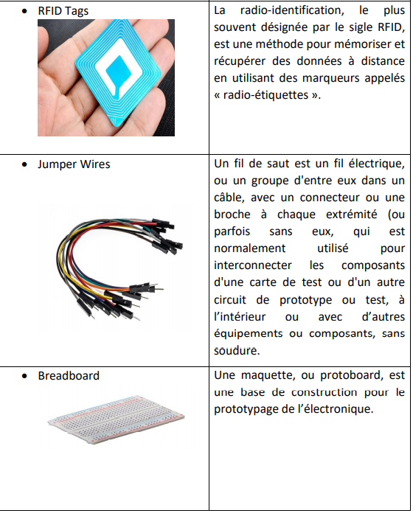

Slide 12

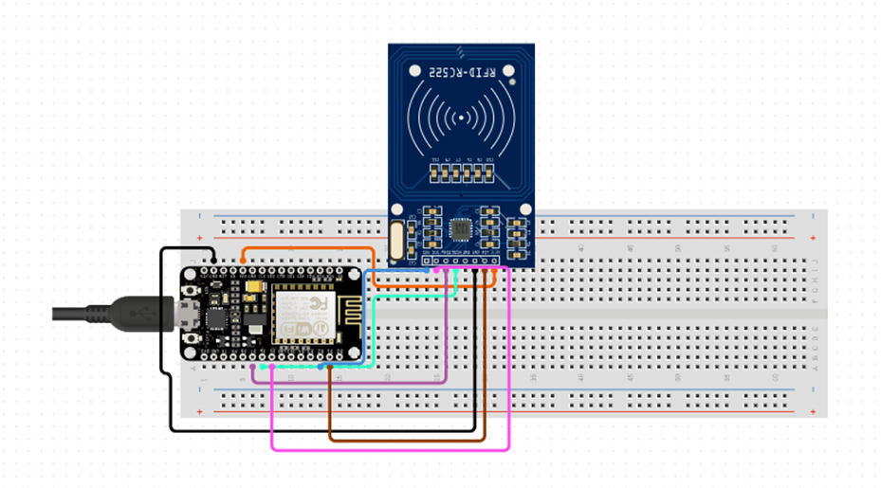
Partie Pratique
Connecter le lecteur RFID MFRC522 avec le NodeMCU comme indiqué ci-dessous.

Slide 13
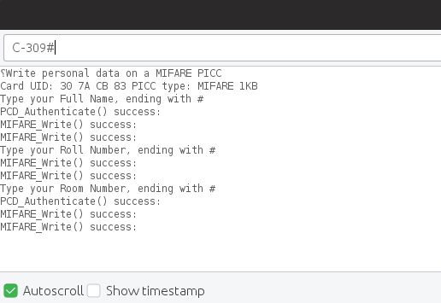
Partie Pratique
Rédaction d’informations pour les étudiants aux cartes RFID :
Téléchargez le sketch rfid_write_student_info.ino que nous avons écrit, sur le tableau NodeMCU en utilisant l’IDE Arduino.
Numérisez la carte RFID dans le capteur RFID MFRC522.
Ouvrez serial monitor et entrez les informations des élèves selon les instructions affichées sur Serial Monitor.
➔ Les informations de l’étudiant sont inscrites dans la carte RFID.

Slide 14
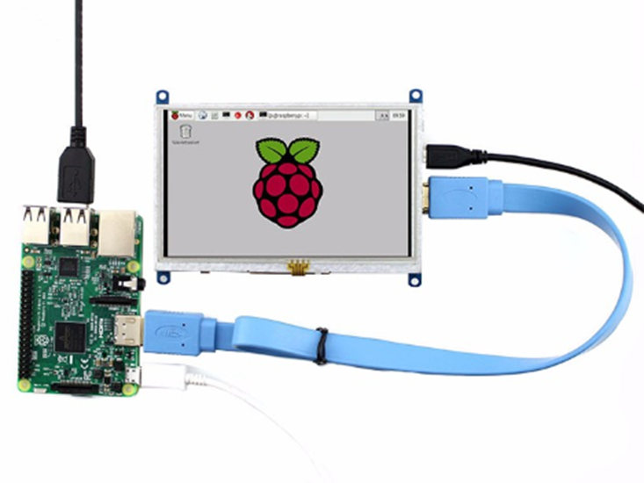
Partie Pratique
Téléchargez le croquis mysketch.ino que nous avons écrit dans le tableau NodeMCU.
➔ Ce croquis sera utilisé pour lire les données des étudiants à partir de la carte RFID et l’envoyer au serveur Raspberry Pi en utilisant le protocole MQTT.
➔ Il utilise la bibliothèque PubSubClient pour accéder au protocole MQTT.
Configuration du Raspberry Pi avec affichage comme indiqué ci-dessous.

Slide 15
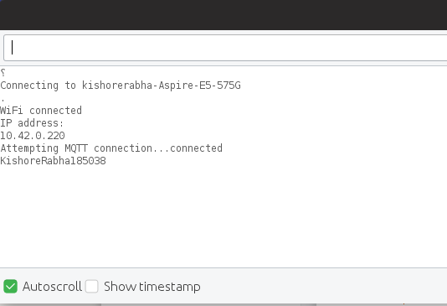
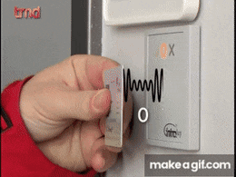
Partie Pratique
On va ouvrir l’hotspot WiFi à partir de Raspberry Pi, NodeMCU se connecte automatiquement au hotspot.
Numériser la carte RFID dans le capteur RFID MFRC522. Ouvrez le moniteur de série pour voir l’état de connexion.

Slide 16
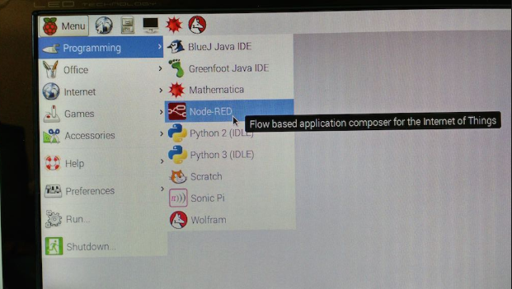
Partie Pratique
• Le courtier Mosquitto MQTT souscrira aux messsages publiés par le NodeMCU et les publiera sur le serveur NodeRED qui est mis en place dans le Raspberry Pi.
NodeRED est livré avec Raspberry Pi.

Slide 17
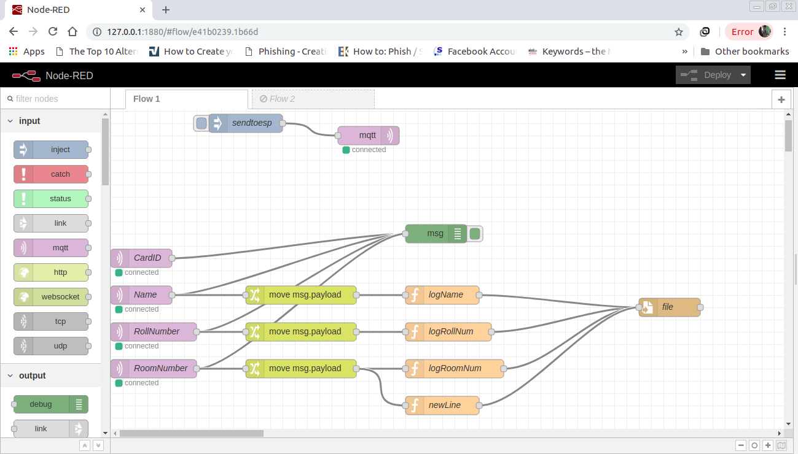
Partie Pratique
• Le serveur NodeRED reçoit les données, puis enregistre l’entrée de l’étudiant dans un fichier .txt journal.
Ensuite, nous en cours d’exécutez un script Python pour lire le journal.txt fichier et afficher les informations d’entrée de l’étudiant. Le script Python offre la possibilité d’afficher les informations des étudiants qui n’ont pas fermé leurs entrées.
Les informations sur les étudiants peuvent être mises à jour sur les cartes RFID à l’aide de l’esquisse rfid_write_student_info.ino selon le besoin de nouveaux étudiants chaque année.

Slide 18

Innovations:
Infaillible et efficace.
Gain de temps.
Utilisation d’une technologie RFID simple et rentable.
Entrées automatisées.
Utilisation de NodeMCU et Raspberry Pi rend ce projet facile à configurer et repond à nos besoins.

Slide 19
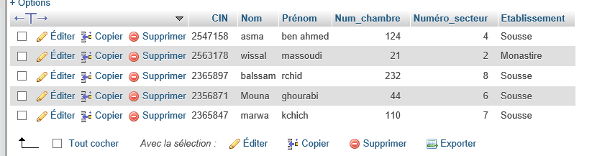
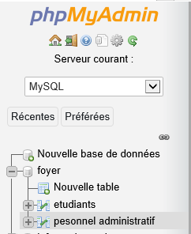
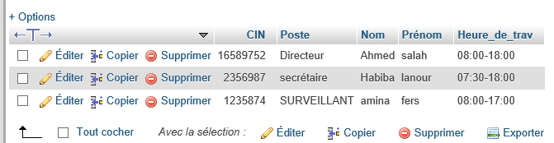
Base de donnée

Slide 20

Merci Pour votre attention !

